Slide 1
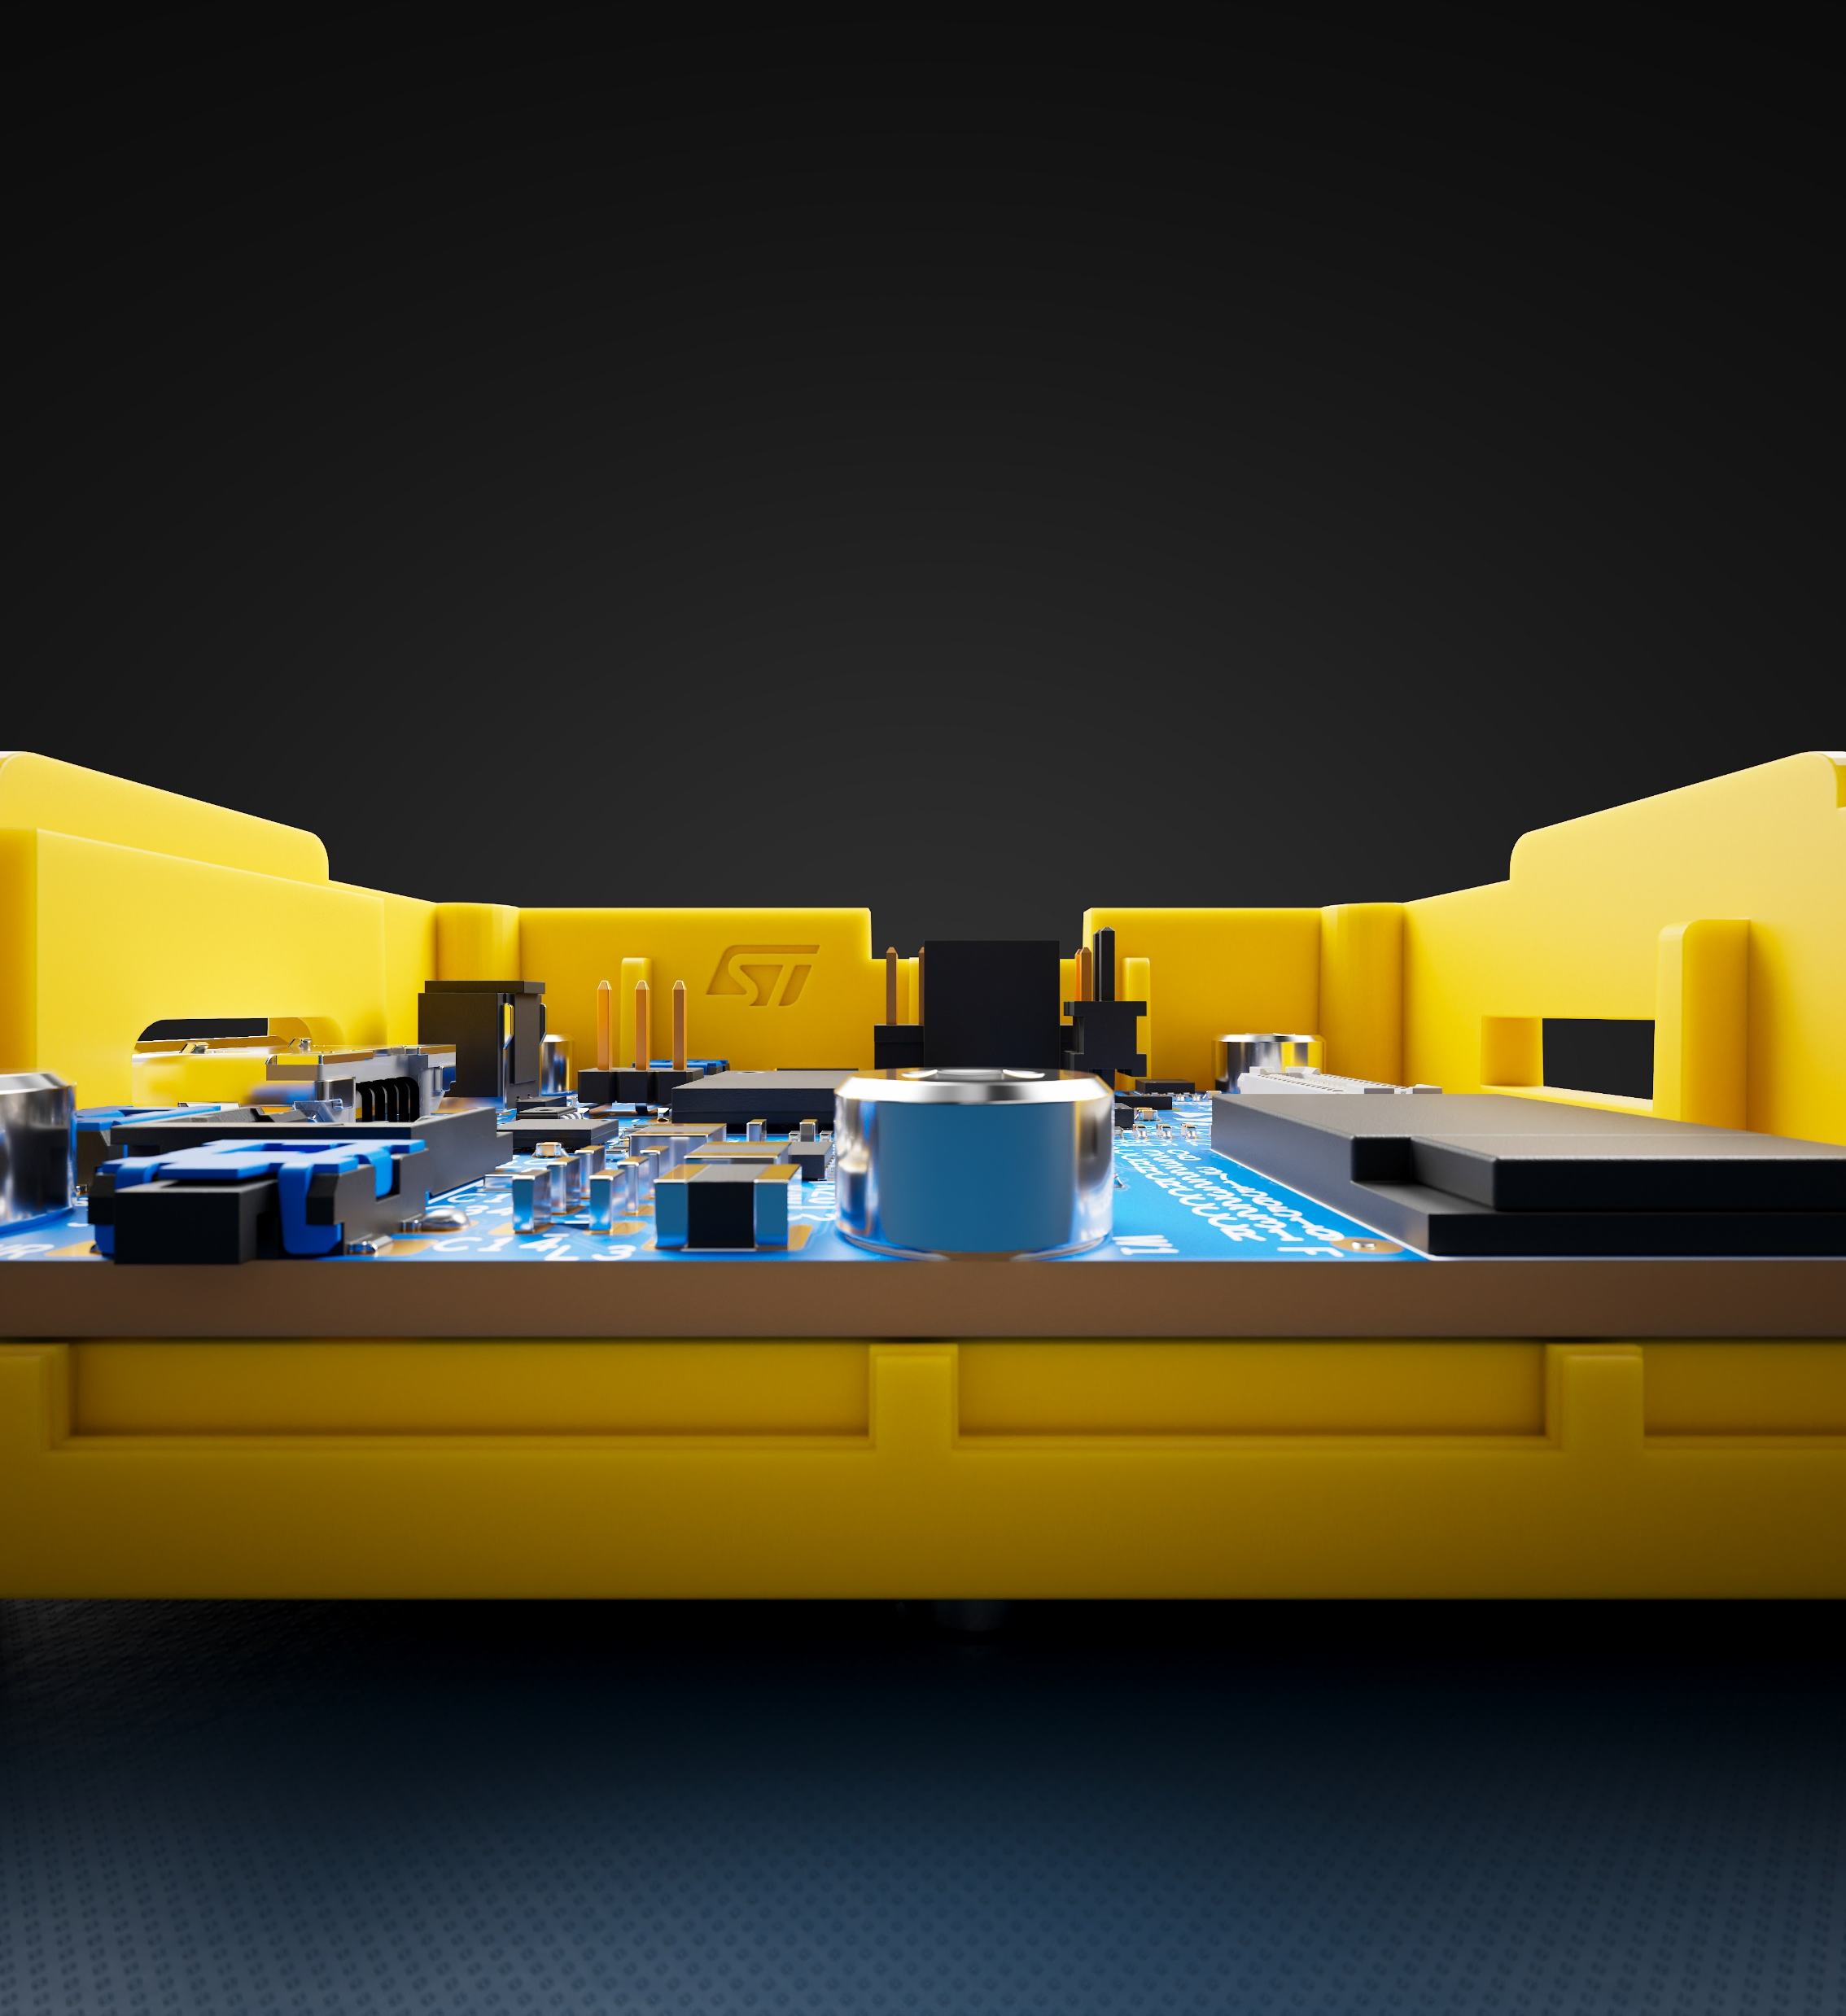
TP06 – SPI et afficheur 7 segments
TP 01 – GPIO
STM32
Toulon
Julien Terrier (COOLab Rousset)

Slide 2
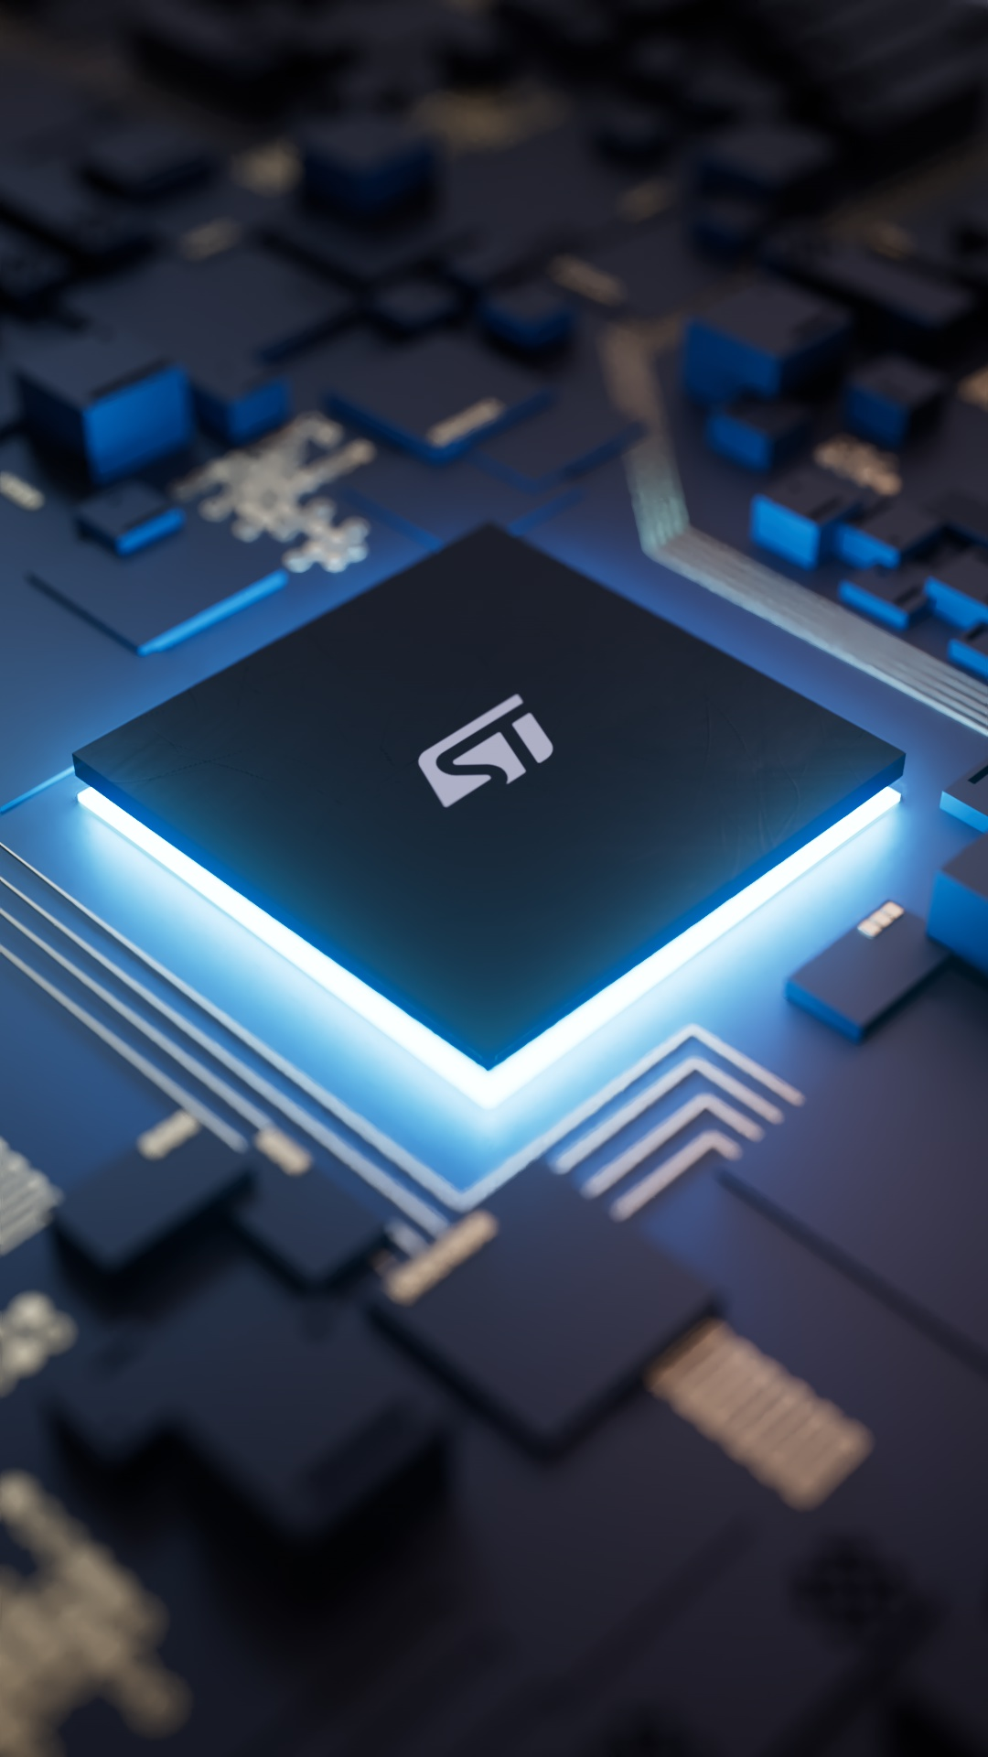
Objectifs du TP 06
Objectifs:
Programmer et utiliser le bus SPI
Inclure une librairie externe
Utiliser l’afficheur 7 segments

Slide 3


Qu’est-ce que le SPI ?
SPI: Serial Peripheral Interface
Le bus SPI a été développé par Motorola dans les années 1980. Il permet l'établissement d’une communication série synchrone et full duplex entre deux terminaux, un maître et un esclave (Master-Slave), généralement sur un même circuit imprimé.
Synchrone : les deux terminaux possèdent la même horloge de communication qui est émise par le maître.
Full duplex : comme pour l'UART, le SPI peut émettre et recevoir simultanément.
Le maître et l'esclave possèdent tous les deux un registre à décalage 8 bits
SCLK
SCLK
SCLK: Horloge
MISO: Master Input, Slave Out (généré par l’esclave)
MOSI: Master Out, Slave Input (généré par le maître)
SS: Slave Select, Actif à l’état bas (généré par le maître)
SPI
Master
MOSI
MOSI
SPI
Slave
MISO
MISO
$$\overline{SS}$$
$$\overline{SS}$$
Ex: afficheur 7 segments
MASTER
SCLK
SLAVE
MOSI
0
1
2
3
4
5
6
7
0
1
2
3
4
5
6
7
MISO

Slide 4






Liaison SPI avec plusieurs esclaves
Il est possible de connecter plusieurs esclaves à un seul maître.
Pour sélectionner chaque esclave, il faudra une pin SS dédiée.
SCLK
SCLK
SPI
Master
MOSI
MOSI
SPI
Slave
MISO
MISO
$$\overline{SS1}$$
$$\overline{SS}$$
$$\overline{SS2}$$
$$\overline{SS3}$$
SCLK
MOSI
SPI
Slave
MISO
$$\overline{SS}$$
SCLK
MOSI
SPI
Slave
MISO
$$\overline{SS}$$

Slide 5
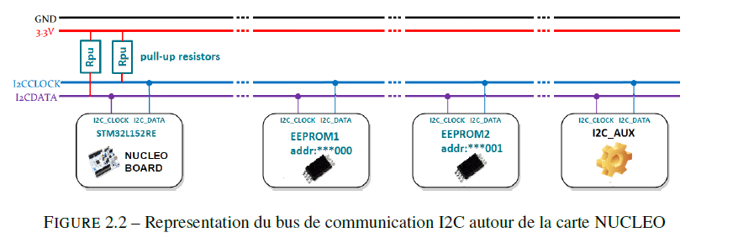


SPI et I2C
Sur le STM32, il y a deux types de protocoles: le SPI et l’I2C
Le bus I2C ( Inter Integrated Circuit ) a été développé au début des années 80 par Philips semiconductors pour permettre de relier facilement à un microprocesseur les différents circuits d'un téléviseur moderne.
SCLK
SCLK
SPI
Master
MOSI
MOSI
SPI
Slave
MISO
MISO
$$\overline{SS}$$
$$\overline{SS}$$
Ex: afficheur 7 segments

Slide 6
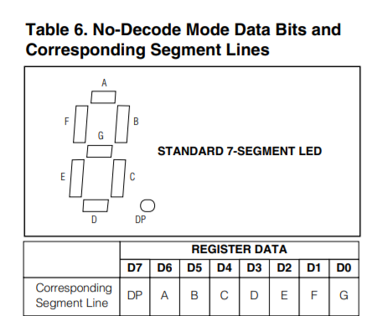
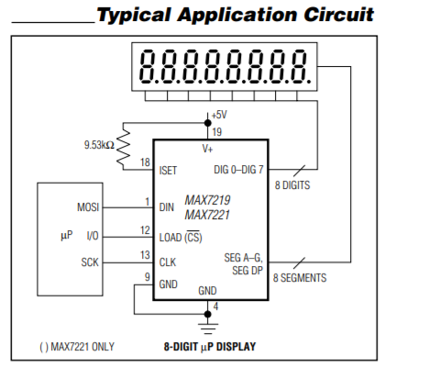
MAX7219
STM32
https://datasheets.maximintegrated.com/en/ds/MAX7219-MAX7221.pdf
Documentation technique MAX7219:
https://www.maximintegrated.com/en/products/power/display-power-control/MAX7219.html

Slide 7
Exercice 1

Slide 8
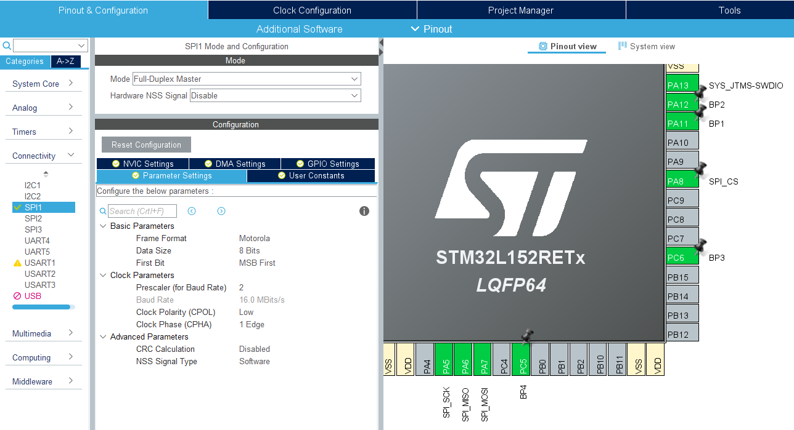
Config IDE – Activation SPI

Slide 9
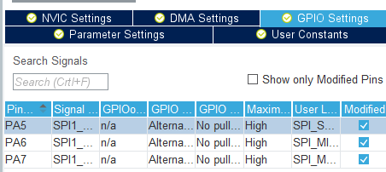
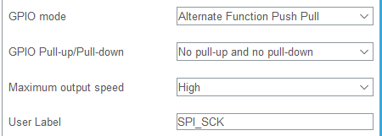
Config IDE – Label pour le SPI
Mettre précisément les labels suivants pour chaque pin du spi :
SPI_SCK, SPI_MISO et SPI_MOSI

Slide 10
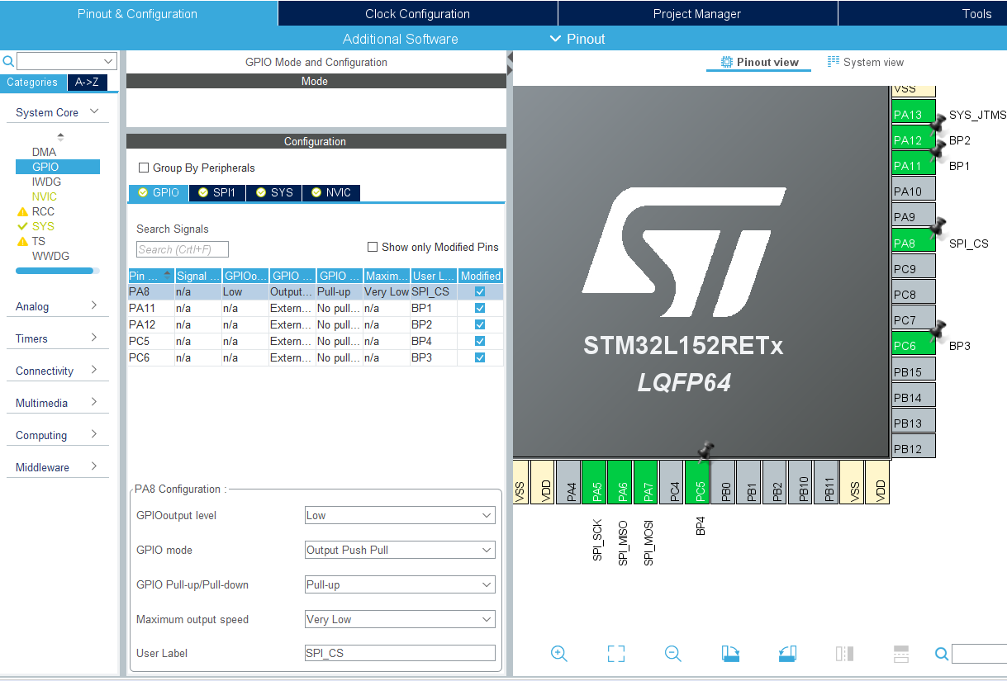

Config IDE – ChipSelect + Bouton Poussoir
Pull-up pour le ChipSelect
Label SPI_CS

Slide 11
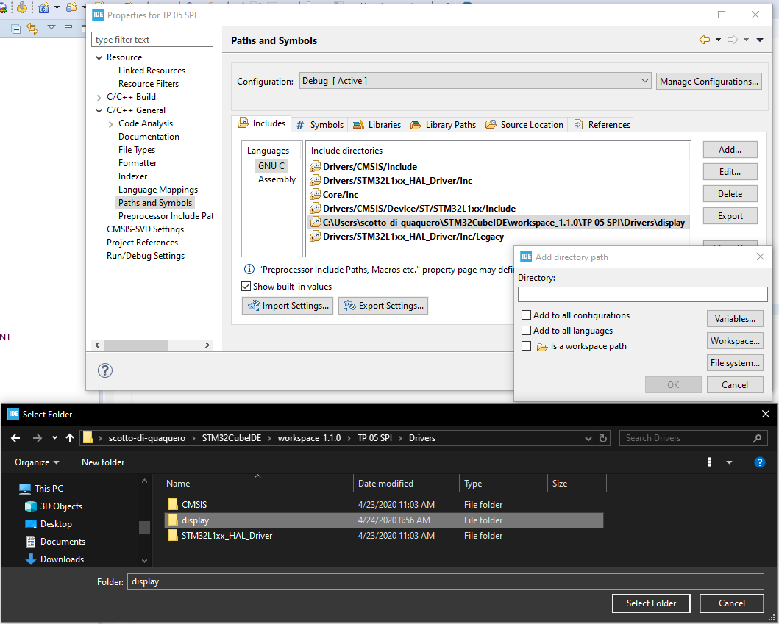
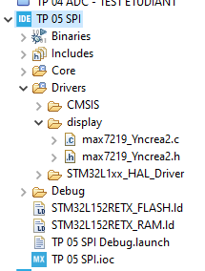
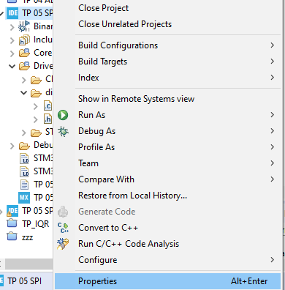
Linker la librairie
1)Copier le dossier display dans Drivers
2)Clic droit sur le projet ->Properties
3)Ajouter la librairie
11

Slide 12
Exercice 1
Faites un New Project et linkez la librairie display (voir slide précèdent)
A partir de l’IDE configurer:
Configurer le SPI + les 4 Boutons Poussoirs
Configurer le printf
Dans le fichier max7219_Yncrea2.c
Compléter la fonction static void MAX7219_SendByte (unsigned char dataout)
(fonction HAL pour envoyer des datas avec le SPI)
Dans le fichier main.c
Afficher un message après toutes les inits des périphériques «Hello SPI ! » (printf)
Appeler la fonction d’initialisation du MAX7219
Appeler la fonction pour débuter le test de l’afficheur
Effectuer un délai de 2000ms
Appeler la fonction pour arrêter le test de l’afficheur
Afficher un message « Display Test Finished! » (printf)
Test du code
Mettez-vous en mode pas-a-pas, et utilisez les boutons Step into/Step over pour comprendre ce qu’il se passe. ATTENTION! Si vous passez à l’exercice 2, il est attendu de vous que soyez capable d’expliquer un minimum ce qu'il se passe dans ce premier exercice. Prenez le temps de comprendre (pensez à lire les commentaires ☺)

Slide 13
Exercice 2

Slide 14

Exercice 2
Dans le fichier main.c
Déclarer un tableau de Char contenant le mot COOL:
Ecrivez la fonction void OpeningSequence(uint32_t MyDelay) qui sera appelée dans le while(1)
La function va simplement afficher le mot “COOL” de gauche à droite
L’algorithme est le suivant:
Clear screen (appel de la fonction pour arrêter le test de l’afficheur)
Afficher la lettre L
Délai de MyDelay=500
Afficher les lettres O et la L
Délai
Afficher les lettres O,O et L
Délai
Afficher les lettres C,O,O et L
Ecrivez la fonction void ClosingSequence(uint32_t MyDelay) qui sera appelée dans le while(1)
Cette function fera simplement l’inverse de la function OpeningSequence
Ecrivez la fonction void BreatheSequence(uint32_t MyDelay) qui sera appelée dans le while(1) et qui permet de jouer avec la luminosité de l’affichage
On appellera OpeningSequence, puis BreatheSequence et enfin ClosingSequence
OpeningSequence
BreatheSequence
C
O
O
L
L
C
O
O
L
O
L
C
O
O
L
O
O
L
C
O
O
L
C
O
O
L
C
O
O
L
ClosingSequence

Slide 15
Exercice 3

Slide 16
Exercice 3
Ecrivez une fonction qui permet d’ecrire des mots sur l’afficheur 7 segments:
Le BP1 permet de parcourir les lettres dans le sens alphabétique de A à U puis de 0 à 9
Le BP2 permet de parcourir les lettres dans le sens inverse de 9 à 0 puis de U à A
Le BP3 Validera la lettre en cours et passera sur l’afficheur suivant
Le BP4 Effacera le mot sur l’afficheur et l’on pourra entrer à nouveau un autre mot
On écrira de gauche à droite.
Attention, certaines lettres ne sont pas faisables sur un afficheur 7 segments ☺
On pourra valider avec les mots suivants: bAbI (Babie), bOSS (Boss), Send (Send), quIt (quit), SenS (sens)
Etc… à vous de trouver des mots de 4 lettres ☺

